Slide 1

Phonetik

Slide 2
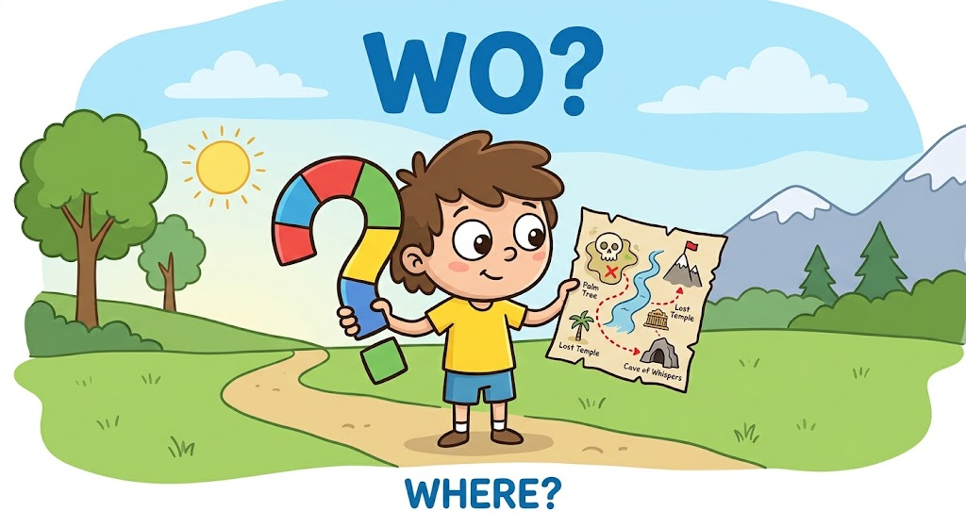

o
wo?
Notes:
Timing: 1 minute
Aim: To introduce/consolidate SSC [o]
Procedure:
1. Present the letter(s) and say the [o] sound first, on its own. Students repeat it with you.
2. Bring up the word ”wo” on its own, say it, students repeat it, so that they have the opportunity to focus all of their attention on the connection between the written word and its sound.
3. A possible gesture for this would be to mime looking for someone.
4. Roll back the animations and work through 1-3 again, but this time, dropping your voice completely to listen carefully to the students saying the [o] sound, pronouncing ”wo” and, if using, doing the gesture.
Word frequency (1 is the most frequent word in German):
wo? [94]
Source: Jones, R.L. & Tschirner, E. (2006). A frequency dictionary of German: core vocabulary for learners. Routledge

Slide 3
o
wo?
Notes:
With sound and no pictures to focus all attention on the sound-symbol correspondence.

Slide 4
o
wo?
Notes:
Without sound to elicit pronunciation (without first hearing the teacher).
Teacher to elicit pronunciation by asking “Wie sagt man…”

Slide 5

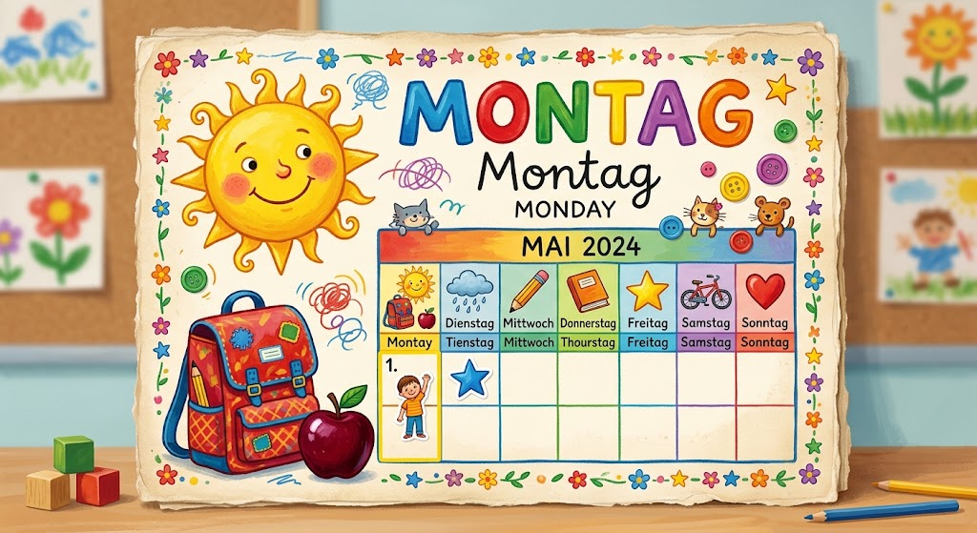


o
wohnen
Montag
wo?
groß
Million
Notes:
Timing: 2 minutes
Aim: To introduce/consolidate SSC [o]
Procedure:
Introduce and elicit the pronunciation of the individual SSC [o] and then the source word again ‘wo’ (with gesture, if using).
Then present and elicit the pronunciation of the five cluster words.
The cluster words have been chosen for their high-frequency, from a range of word classes, with the SSC (where possible) positioned within a variety of syllables within the words (e.g. initial, 2nd, final etc.). Additionally, we have tried to use words that build cumulatively on previously taught SSCs (see the Phonics Teaching Sequence document) and do not include new SSCs. Where new SSCs are used, they are often consonants which have a similar symbol-sound correspondence in English.
Word frequency (1 is the most frequent word in German):
wo? [94]; wohnen [380] Montag [794]; ohne [119]; Million [206]; holen [640].
Source: Jones, R.L. & Tschirner, E. (2006). A frequency dictionary of German: core vocabulary for learners. Routledge

Slide 6
Er ist vier
Er ist fünf
Er ist sieben
Er ist drei
Er ist neun
 | Das ist mein Freund | Er heißt Julian | Er heißt Tomas | Er heißt Florian | Er heißt Kai
3 ships.
Each ship covers 3 squares.
getroffen = hit
verpasst = miss
versunken = sunk
Notes:
Game 1 starter - Game 2 for feminine on the next slide

Slide 7
Sie ist zehn
Sie ist elf
Sie ist zwei
Sie ist acht
Sie ist sechs
 | Das ist meine Freundin | Sie heißt Johanna | Sie heißt Lara | Sie heißt Leonie | Sie heißt Paula
3 ships.
Each ship covers 3 squares.
getroffen = hit
verpasst = miss
versunken = sunk
Notes:
GAme 2 - starter

Slide 8
Wie sind deine Freunde?
What are your hobbies?
How old are your friends?
What are your friends like?

Slide 9
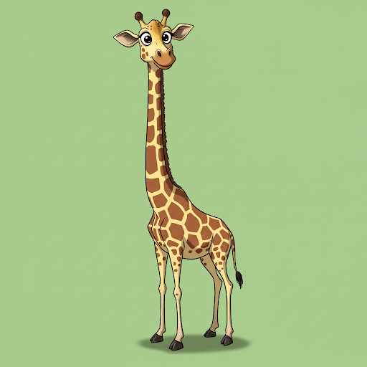
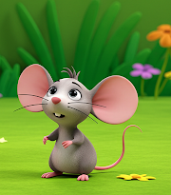
Er ist……
Sie ist……
groß
sehr groß
klein
sehr klein

Slide 10
a. er heißt Kai. a. neun.
Das ist mein Freund und b. er heißt Florian. Er ist b. zehn.
c. er heißt Thomas. c. elf.
groß. a. sie heißt Lara.
Er ist b. klein. Das ist meine Freundin und b. sie heißt Paula.
c. sehr groß. c. sie heißt Leonie.
sechs. a. klein
Sie ist b. sieben. Sie ist b. sehr klein.
c. acht. c. groß.

Slide 11
Das ist meine Freundin.
Sie heißt ………..
Sie ist ……age………
Sie ist ……height……...
Das ist mein Freund.
Er heißt ………..
Er ist ……age………
Er ist ……height……...
Notes:
plenary

